Slide 1


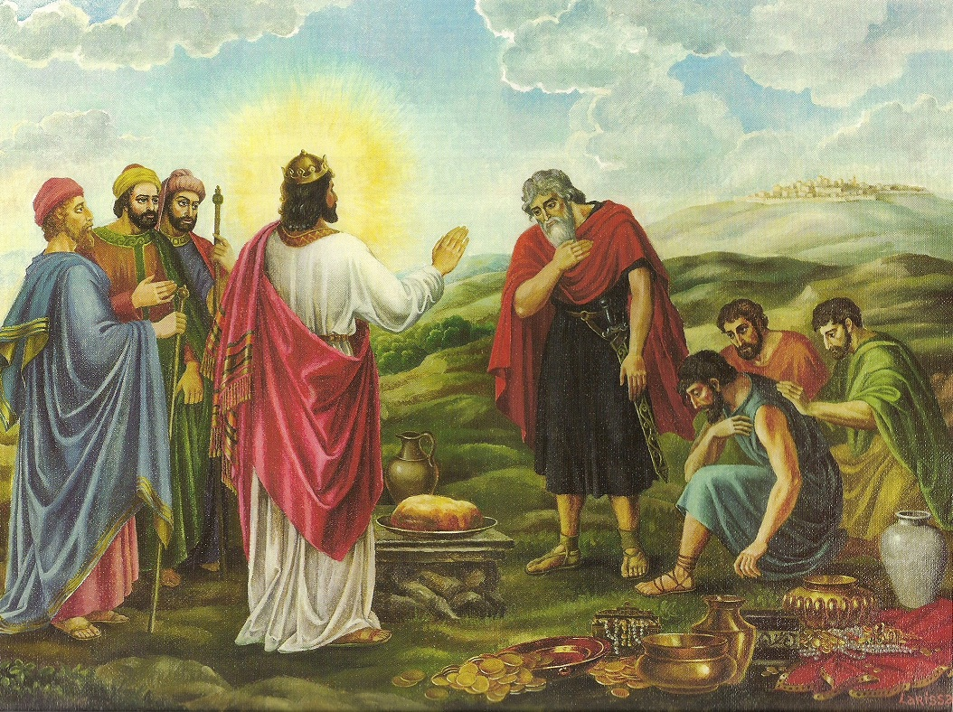

Odakle svećeništvo?
Tajanstveni Melkisedek i njegov povijesni prinos
„Biblija za odrasle” – 28. večer – amdg.eu
Notes:
Click to add Notes

Slide 2
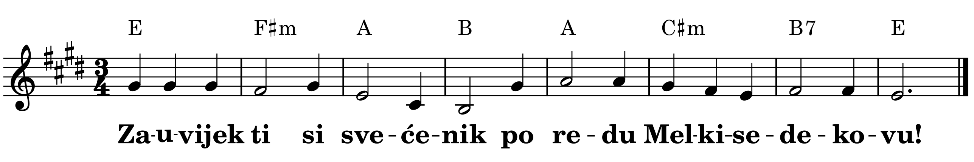
Zauvijek ti si svećenik (Ps 110)

Slide 3
Odakle svećeništvo?
Tajanstveni Melkisedek i njegov povijesni prinos
„Biblija za odrasle” – 28. večer – amdg.eu
Notes:
Click to add Notes

Slide 4
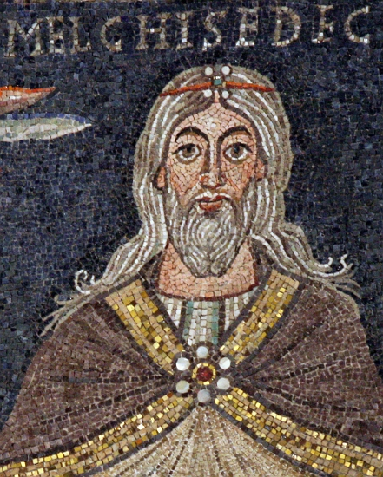
Pred tajnom svećeništva
U čemu sam ja
na sliku Božju?
Kakav je moj prinos
Bogu?
Što očekujem,
što primam
od svećenika?

Slide 5
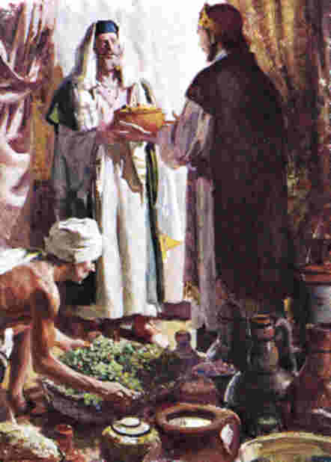
Od Boga
Mesijanski psalam 110:
  Davidov Gospodin
„svećenik dovijeka
po redu Melkisedekovu”
(Ps 110,4; Heb 5,6.10; 6,20; 7,17)
Mesija, Isus
  Levitsko svećenstvo po rodu ↔
„Zakleo se Gospodin”
– božanska prisega (Ps 110,4; Heb 7,21)
  Na Sinaju:
Vi ćete mi biti kraljevstvo svećenika (Izl 19,6)

Slide 6
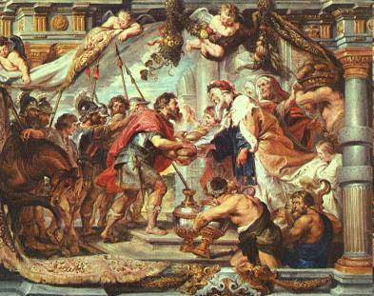
Svećenik Melkisedek
U susretu s Abrahamom
(Post 14,18; Heb 7,1.10)
prvi svećenik כהן kohén
– ἱερέυς hieréus (18)
“bez rodoslovlja, sličan Sinu Božjemu” (Heb 7,3)
  Ne spominje se rođenje ni smrt
Isus nije iz Levijeva, nego iz Judina plemena (Heb 7,14)
  Dvostruka uloga Melkisedekova (18):
Svećenik i kralj Šalema (18)
  cio, miran, zdrav, potpun... – Jeruzalem
“pravedno(st) (je) moj kralj” – nije u ratu

Slide 7
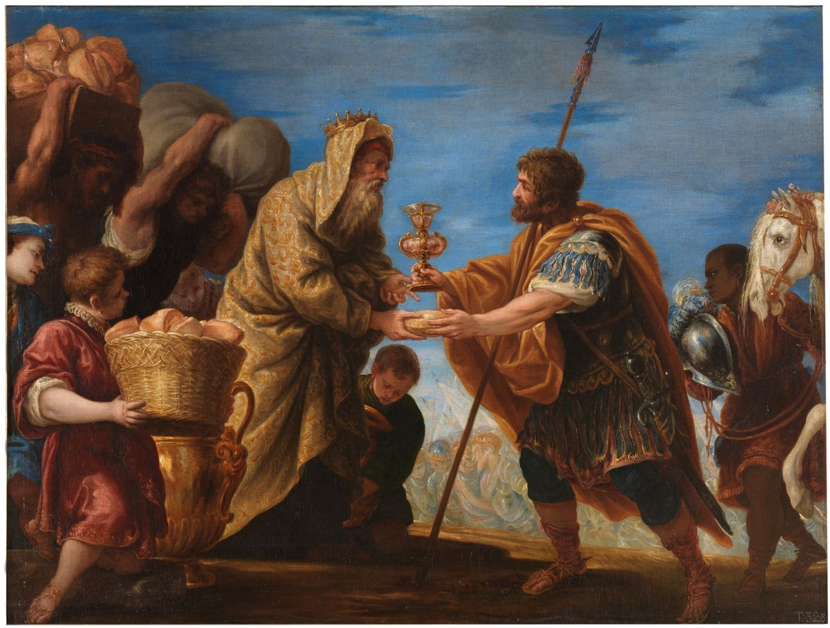
Prinos Bogu
  Darovi (Post 14,18):
kruh i vino
  usp. Suci 19,19; Neh 5,15;
  Ps 104,15
  Mudre izreke (9,5; 4,17):
Mudri: kruh i vino mudrosti (Izr 9,5)
  Opaki: kruh opačine, vino nasilja (4,17)
  Isus na Posljednjoj večeri:
uzima kruh (1 Kor 11,23), čašu (25)
Moje tijelo (24)
Novi Savez u mojoj krvi (25)

Slide 8
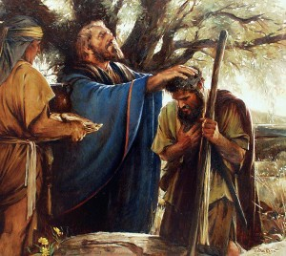
Kraljevski blagoslov
  Na sliku Božju (Post 14,19):
Blagoslivlja – prvi u Bibliji
  Dva smjera (19s):
Blagoslovljen Abraham
(ברוך barûk) – molba
Blagoslovljen Bog (ברוך barûk) – hvala
  Odakle Abrahamu pobjeda (v20)?
Svećenik potvrđuje Božje djelovanje
  4+5 vojski (14,9) ⬄ 318 junaka (14)
Abraham daje desetinu (14,20 usp. 28,22)
Odriče se ratnoga plijena (23s)

Slide 9
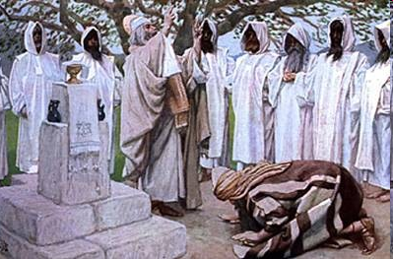
Plodovi
  Abrahamova spoznaja:
Prvi put govori יהוה (22)
  Božje ime u v18-20.22:
Bog Svevišnji
  (18 opis; 19s Melkisedek govori)
Abraham usvaja (22)
Stvoritelj neba i zemlje (19 Melkisedek govori)
Abraham usvaja (22)
  Rezultati u Post 15,2s.6:
→ Abraham moli (15,2s); vjeruje (6)

Slide 10
Pred tajnom svećeništva
U čemu sam ja
na sliku Božju?
Kakav je moj prinos
Bogu?
Što očekujem,
što primam
od svećenika?

Slide 11
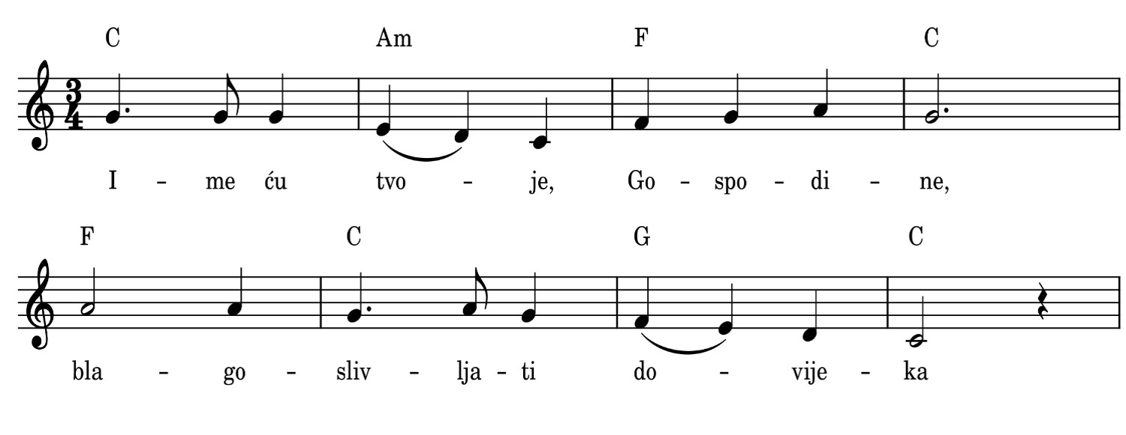
Ime ću tvoje (Ps 145)

